Slide 1
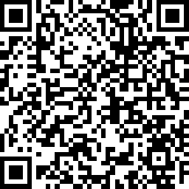
Påvirkes jurister av irrelevante faktorer når de skal anvende rettslige standarder?
Dette forsøker vi å finne svar på i mitt hovedoppgaveprosjekt som er det første prosjektet til å undersøke problemstillingen i en norsk kontekst.
Prosjektet består av en undersøkelse som består av noen bakgrunnspørsmål og fire oppgaver som det tar ca. 20 min å svare på.
Får prosjektet tilstrekkelig med deltakere, vil funnene gi oss verdifull informasjon om rettskildene og rettskildeprinsippene minimerer påvirkningen av irrevante faktorer ved anvendelsen av rettslige standarder.
Lenke og QR-kode til undersøkelsen finner du til høyre:
https://no.surveymonkey.com/r/GLLXBR9

